Slide 1
ICG 2021 Spring Homework1 Coding 2021/04/15
網媒所碩二 聶偲帆

Slide 2
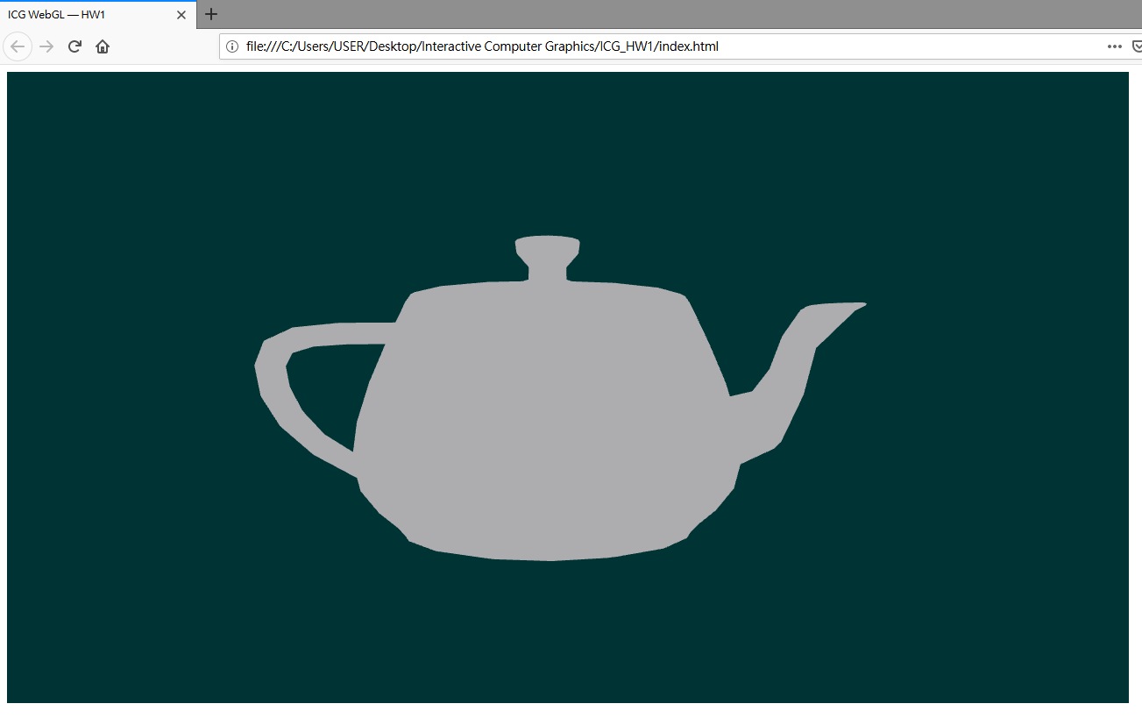
Environment Setup
Download sample code from course website
Follow steps in HW1_Guide.pdf file

Slide 3
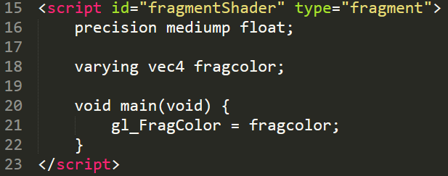
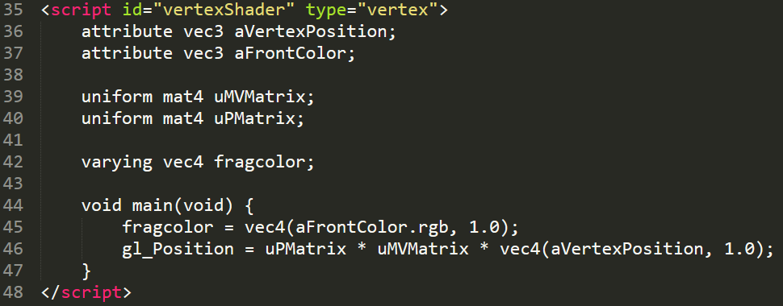
Shader Data

Slide 4
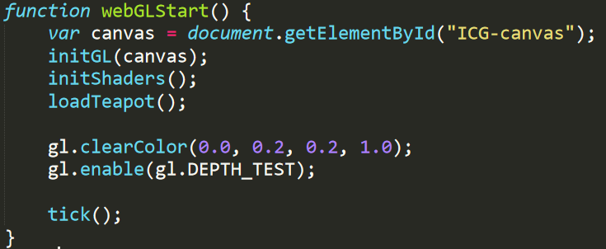
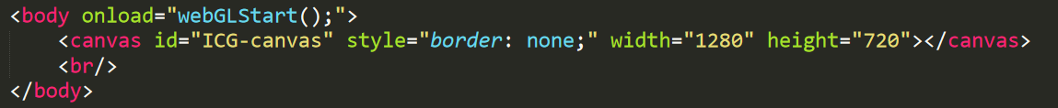
webGLStart()
initGL(Cavas) 設定畫布大小

Slide 5

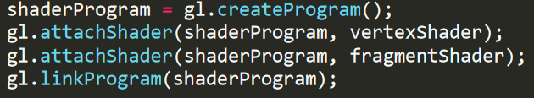
initShaders()
綁定shader與program
定義寫過的shader
一個program綁定一個Vertex shader一個fragment shader
多種shader就要創多個program，全寫在一起就不用。

Slide 6
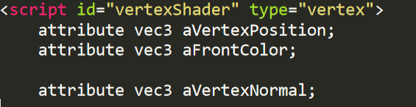
initShaders()
gl.getAttribLocation - >從shader中讀取變數
gl.EnableVertexAttribArray ->允許著色器讀取GPU資料
新增VertexNormal變數
Notes:
enableVertexAttributeArray: 允許著色器去讀取

Slide 7
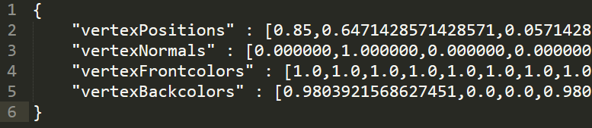
Load Models
已經將大部分課程網的 tri 模型轉成 json 檔
Example Csie.json

Slide 8
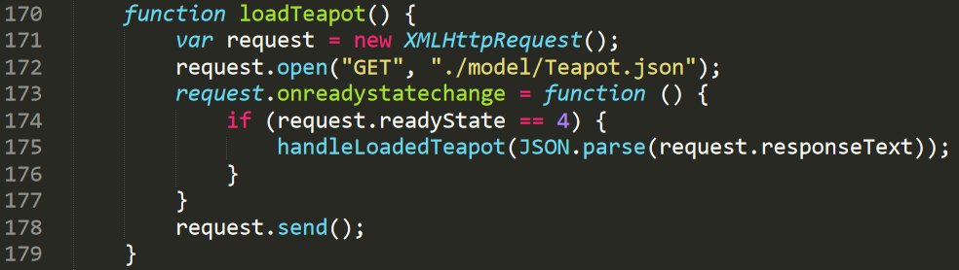
Load Models
將範例code的茶壺路徑替換成其他想要的模型即可

Slide 9
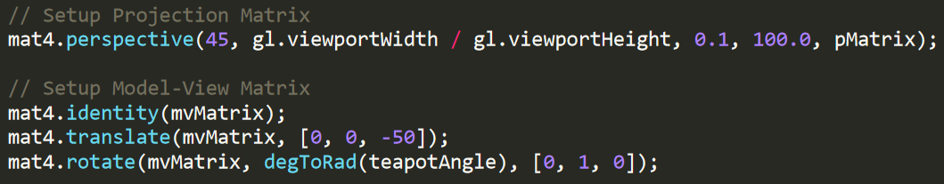
drawScene()
設定Projection Matrix與 Model-View Matrix
預設攝影機位置是在(0,0,0)，看向(0,0,-1)的方向
後寫的矩陣會先做，所以旋轉平移的順序很重要
以上三種轉換可直接套用function，shear必須自己寫

Slide 10
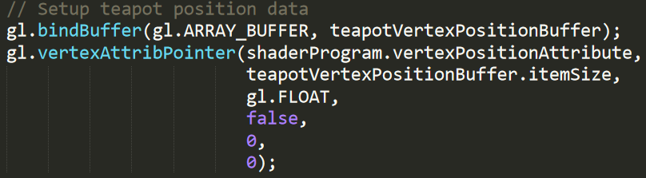
drawScene()
Gl.binderBuffer ->指定gl要操作哪個buffer。
Gl.drawArray ->畫圖 (mode,開始繪製的位置,頂點數量)
直接複製多次gl.drawArrays可以畫多個model，如果要換不同模型則要新設定Buffer。

Slide 11
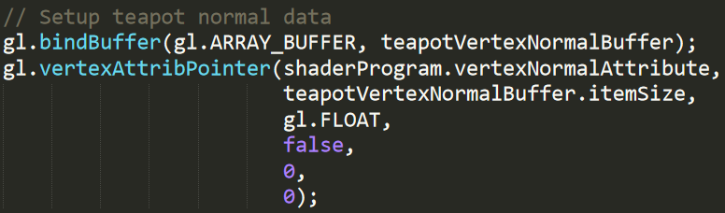
drawScene()
設定 VertexNormal buffer data
在handleLoadedTeapot(teapotData)中已經處理好VertexNormal buffer的資料了所以直接改同樣buffer名稱即可。

Slide 12
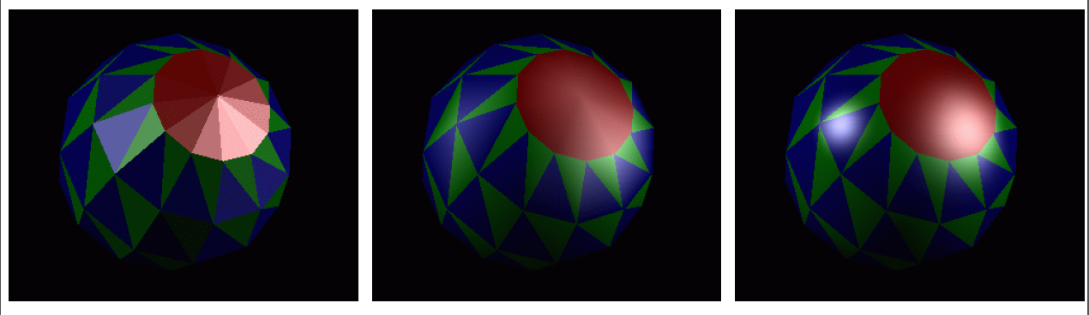
Shading
Flat Shading: Constant normal on the whole surface
Gouraud Shading: Different vertex normal, interpolated vertex color on a fragment
Phong Shading: Different vertex normal, interpolated vertex normal on a fragment
Notes:
Gouraud Shading:
先對每個點去計算顏色，之後再合併和一個顏色
Phong Shading:
沒有先計算顏色，先用三個點的法向量去生出一個法向量之後，再去計算顏色，大部分會寫在 fragment shader的地方

Slide 13
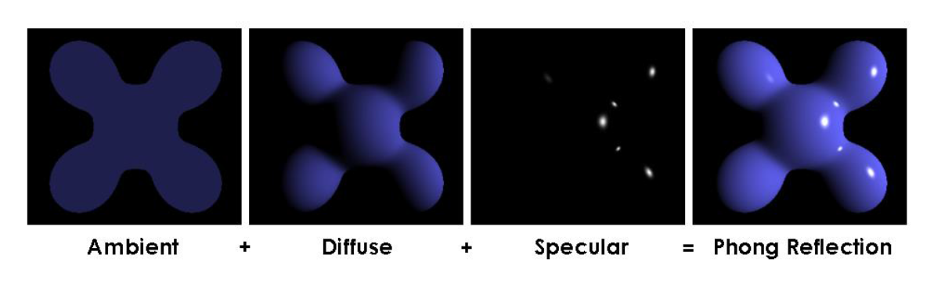
Phong Reflection Model

Slide 14
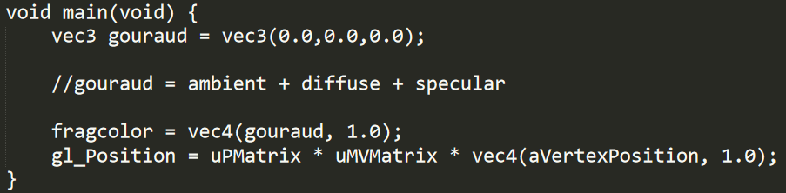
Gouraud shading
在Vertex shader中實作。

Slide 15
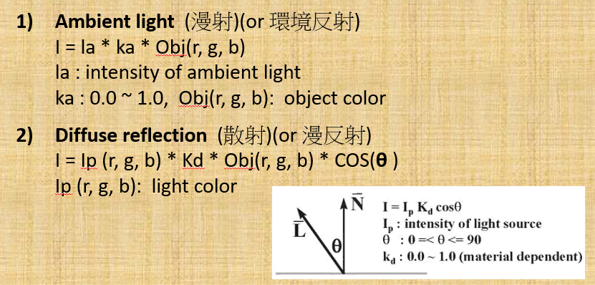

Slide 16
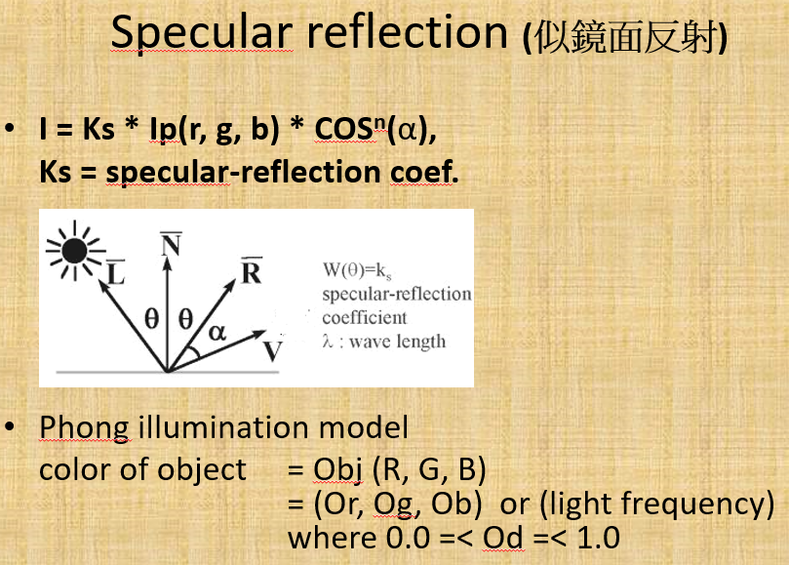

Slide 17
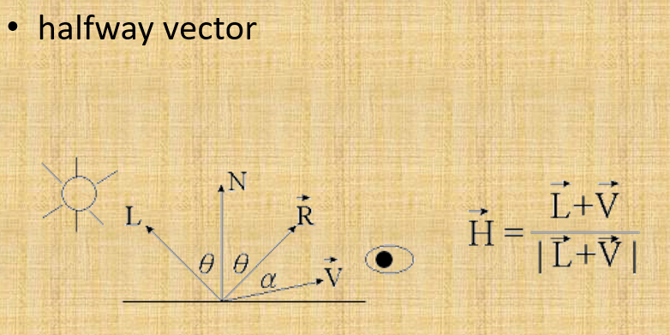
halfway vector：R跟V的夾角非常接近H跟N的夾角，所以H˙N可以取代R˙V來計算cosAlpha。

Slide 18


Gouraud shading
新增一個光線。
將VertexPosition和VertexNormal轉換到世界座標。
Notes:
vec3 light = vec3(30,20,-25);
vec3 lightColor = vec3(1.0, 1.0, 1.0);
vec3 mvVertex = (uMVMatrix * vec4(aVertexPosition, 1.0)).xyz;
mat3 normalMVMatrix = mat3(uMVMatrix);
vec3 mvNormal = normalMVMatrix * aVertexNormal;

Slide 19
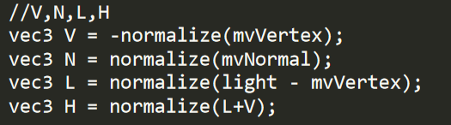
Gouraud shading
V : 物體看向相機(眼睛)的向量
N : 法向量
L : 物體看向光源的向量
H : halfway vector
Notes:
Vec3 V =-normalize(mvVertex);
Vec3 N = normalize(mvNoraml);
Vec3 L = normalize(light - mvVertex);
Vec3 H = normalize(L+V);

Slide 20
Gouraud shading
Ka,kd,ks為三種顏色的權重，可自行調整(暫設定三者和為1)
Ambient
Diffuse
Specular

Slide 21
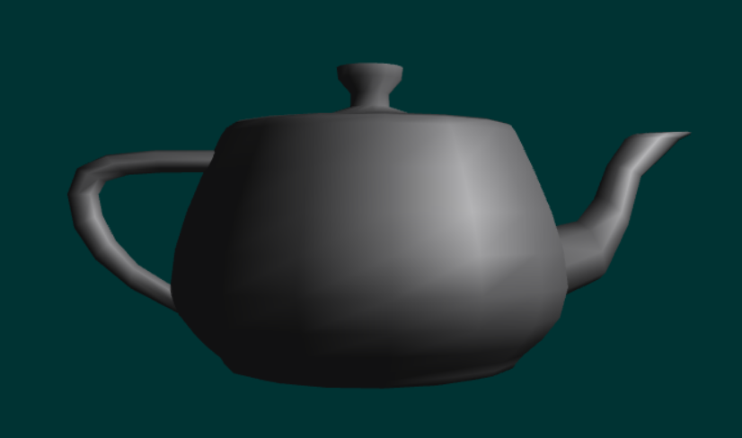
Gouraud shading Finished Result

Slide 22
TA Hours
聶偲帆 (CSIE R505)
r08944017@csie.ntu.edu.tw
Thursday 16:00 ~ 17:00
李建德 (CSIE R505)
r08922180@ntu.edu.tw
Thursday 15:00 ~ 16:00
陳禹樵 (CSIE R505)
sorevan@cmlab.csie.ntu.edu.tw
Tuesday 10:00 ~ 11:00

Slide 23
Q & A

